Slide 1

Теория эффективного общения Д. Карнеги.
Танцерев А. А. 594-2

Slide 2
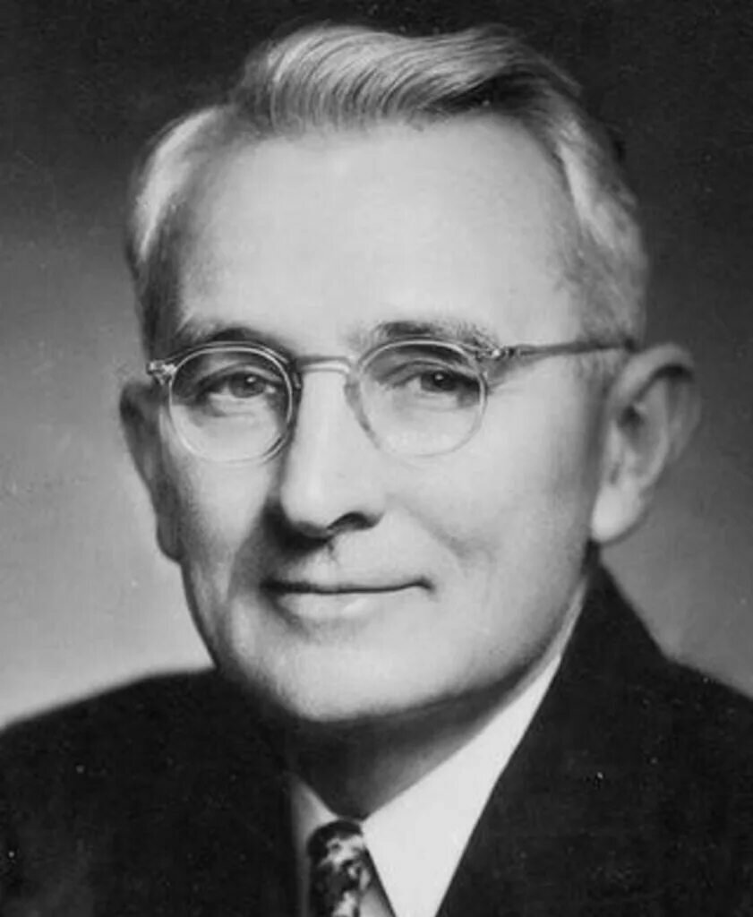
Дейл Карнеги
Американский писатель и лектор, основатель школы успешного общения и мотивации. Его известная книга «Как завоевывать друзей и оказывать влияние на людей» стала бестселлером и оказала значительное влияние на культуру коммуникаций.

Slide 3
Основные принципы общения
Карнеги верил, что успех в жизни напрямую связан с умением правильно взаимодействовать с людьми. Его теория основана на уважении, эмпатии и умении мотивировать других.
Цель Карнеги: научить людей лучше понимать других и находить общий язык.

Slide 4


Первый принцип: Искренний интерес к другим людям
Люди ценят внимание и заботу. Проявляйте интерес к их жизням и проблемам. Например, задавайте вопросы о хобби, семье или карьерных целях.
Второй принцип: Улыбайтесь
Улыбка создает позитивное впечатление и делает вас более открытым. Невербальная коммуникация иногда важнее слов. Улыбка помогает снять напряжение и разрядить обстановку.

Slide 5


Третий принцип: Помните имена людей
Имя – это важная часть личности. Использование имен в разговоре демонстрирует уважение и внимание к собеседнику. Один из способов запомнить имя – ассоциировать его с каким-то образом или событием.
Четвертый принцип: Будьте хорошим слушателем
Искусство общения заключается не только в умении говорить, но и слушать. Активное слушание подразумевает фокусировку на собеседнике, повторение ключевых моментов, а также поддержание зрительного контакта.

Slide 6


Пятый принцип: Говорите о том, что важно для других
Для эффективного общения важно находить точки соприкосновения с интересами собеседника. Понимание мотивов и целей других людей помогает строить более глубокие и продуктивные отношения.
Шестой принцип: Создавайте ощущение важности у людей
Люди хотят чувствовать себя важными и значимыми. Делайте комплименты, признавайте заслуги и достижения собеседника, не забывая при этом быть искренним.

Slide 7
Применение принципов на практике
Практическое применение принципов Карнеги включает постоянную работу над собой. Например, вы можете целенаправленно улучшать навыки слушания или работать над своей способностью запоминать имена, активно интегрируя это в повседневные взаимодействия.

Slide 8
Заключение
Принципы Дейла Карнеги остаются актуальными и сегодня. Они помогают построить успешные личные и профессиональные отношения. Начните с малого: искренне улыбайтесь и проявляйте интерес к другим людям, и результат не заставит себя ждать.

